Slide 1
Презентация
Курсового проекта по дисциплине: «Архитектура информационных систем и сетей»
Подготовил:
Студент группы ИС/б-42о
Лисянский А. И.

Slide 2
Цель проекта:
Закрепить знания в области проектирования и настройки локальных вычислительных сетей (ЛВС)
Спроектировать локальную сеть офиса компании «Gift»
Смоделировать проектируемую сеть в симуляторе построения сетей Cisco Packet Tracer

Slide 3
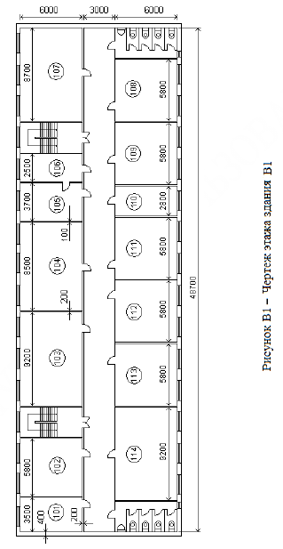
План первого этажа здания разрабатываемой сети
Всего в проекте 4 этажа здания. Представлять оставшиеся этажи нет смысла представлять, так как они похожи

Slide 4
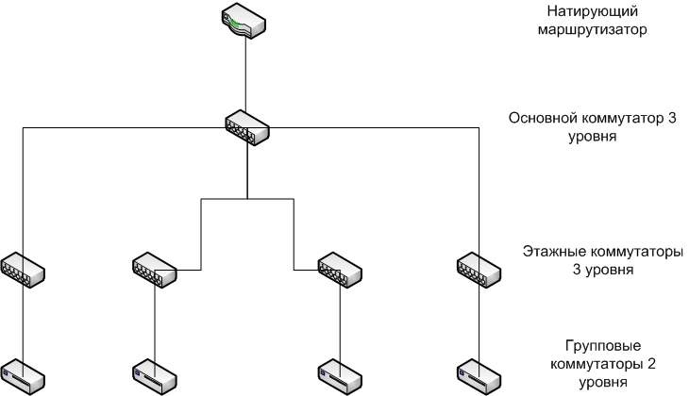
Топология «Звезда»

Slide 5
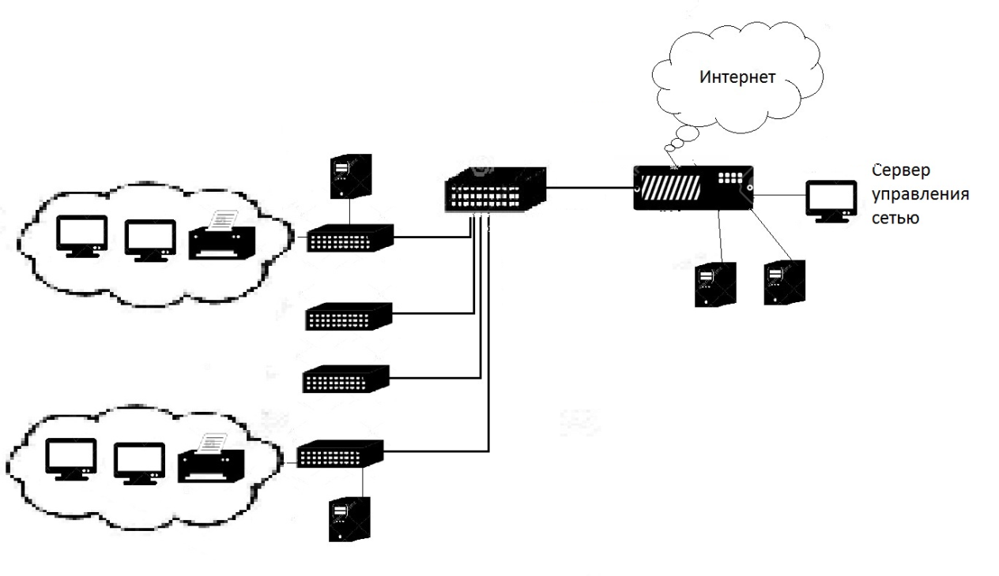
Логическая структура сети

Slide 6
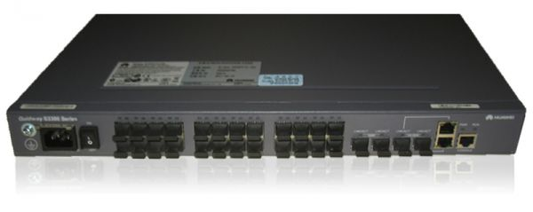
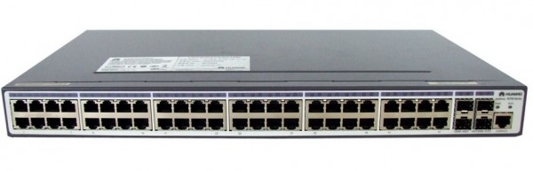
Оборудование, использованное при проектировании

Slide 7
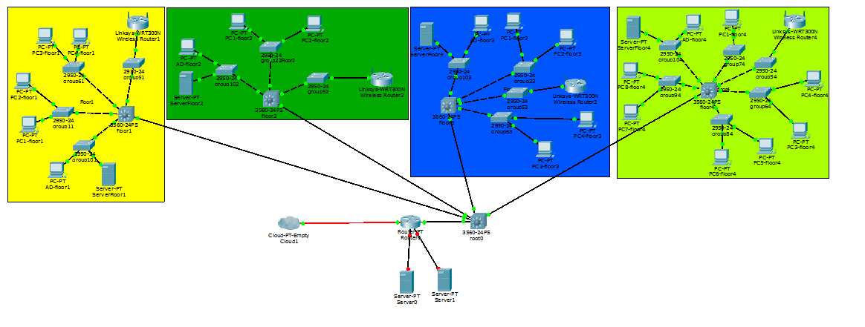
Схема для Cisco Packet Tracer

Slide 8
Выводы по проделанной работе
Была спроектирована и построена сеть компании «Gift»
Разработаны политики безопасности для доступа внутри сетей и в среду Internet
Предложено оборудование(кабель, короб, розетки, коммутаторы, маршрутизаторы и тд) , требуемое для внедрения спроектированной сети

Slide 9
Спасибо за внимание!

